Slide 1
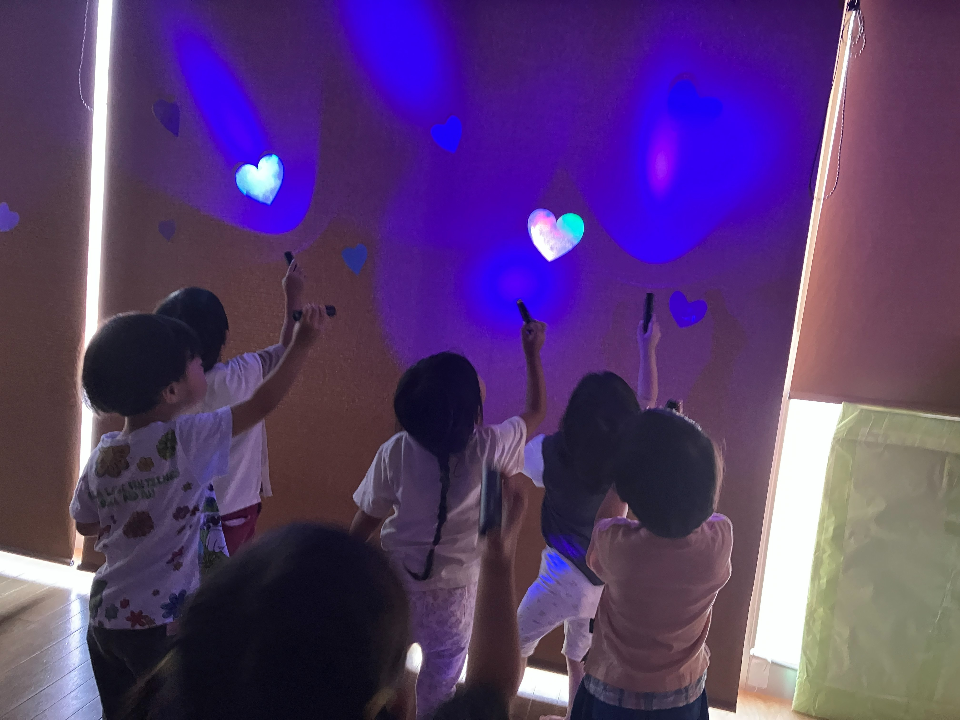
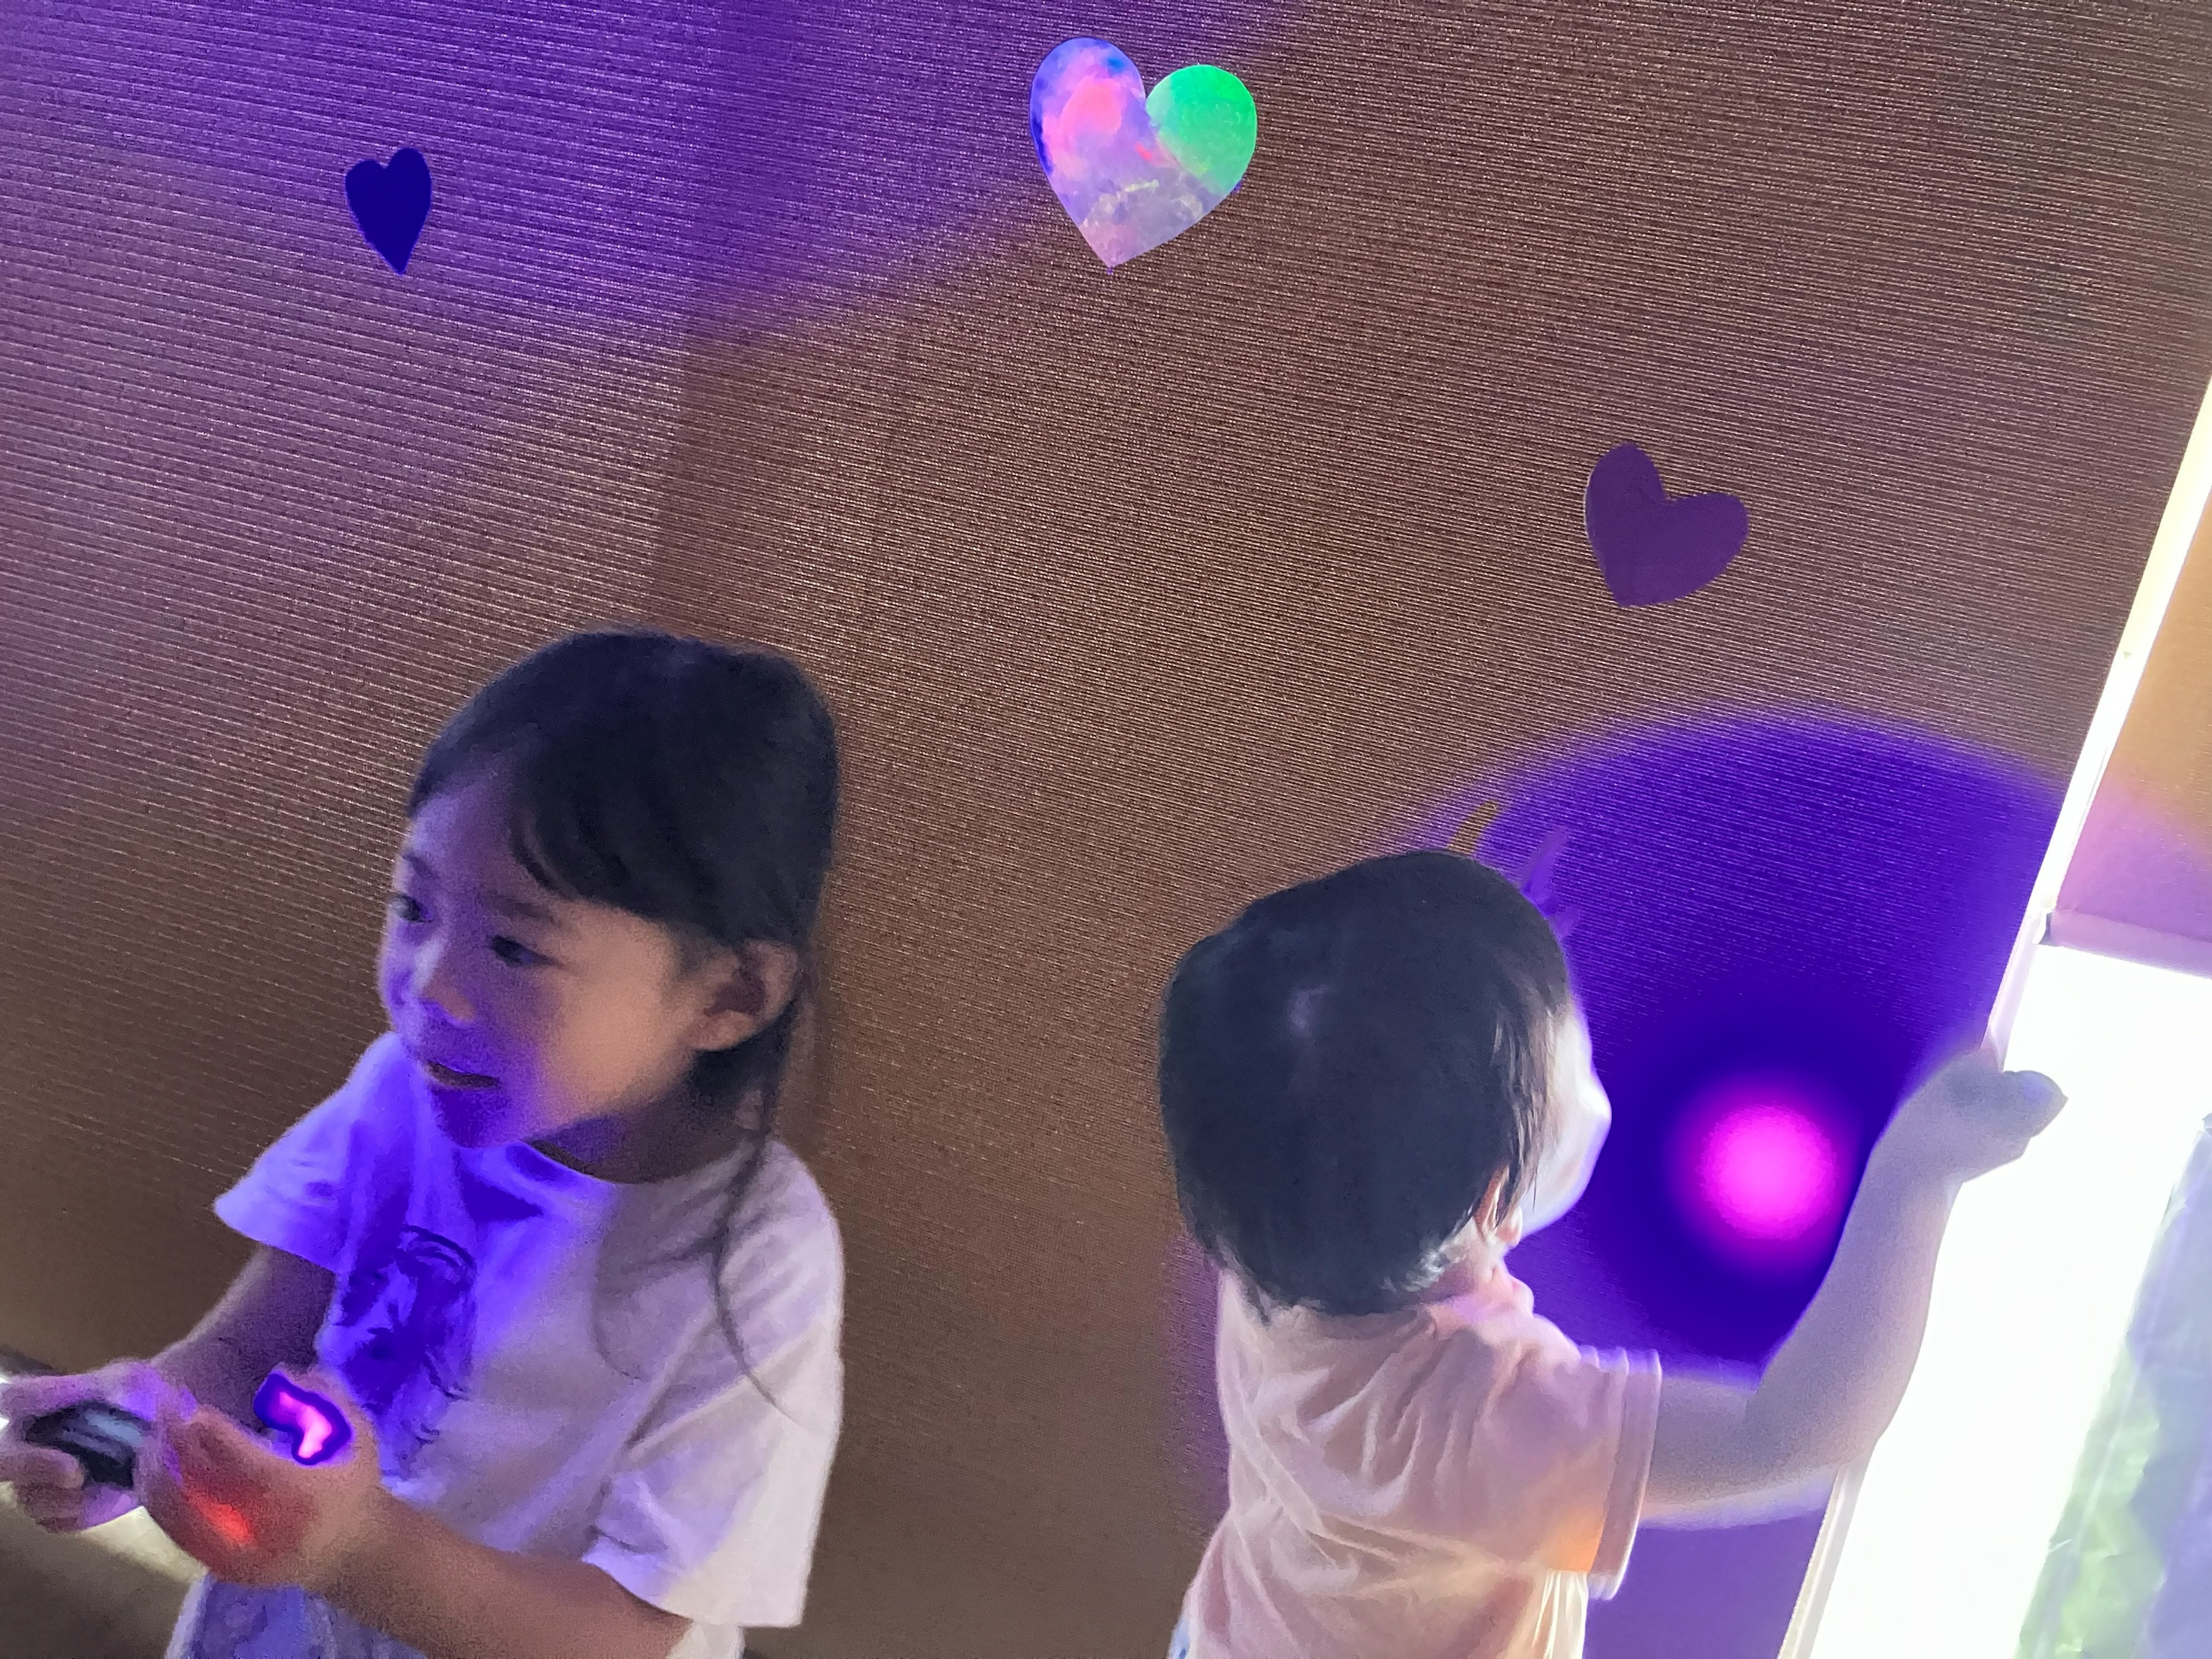
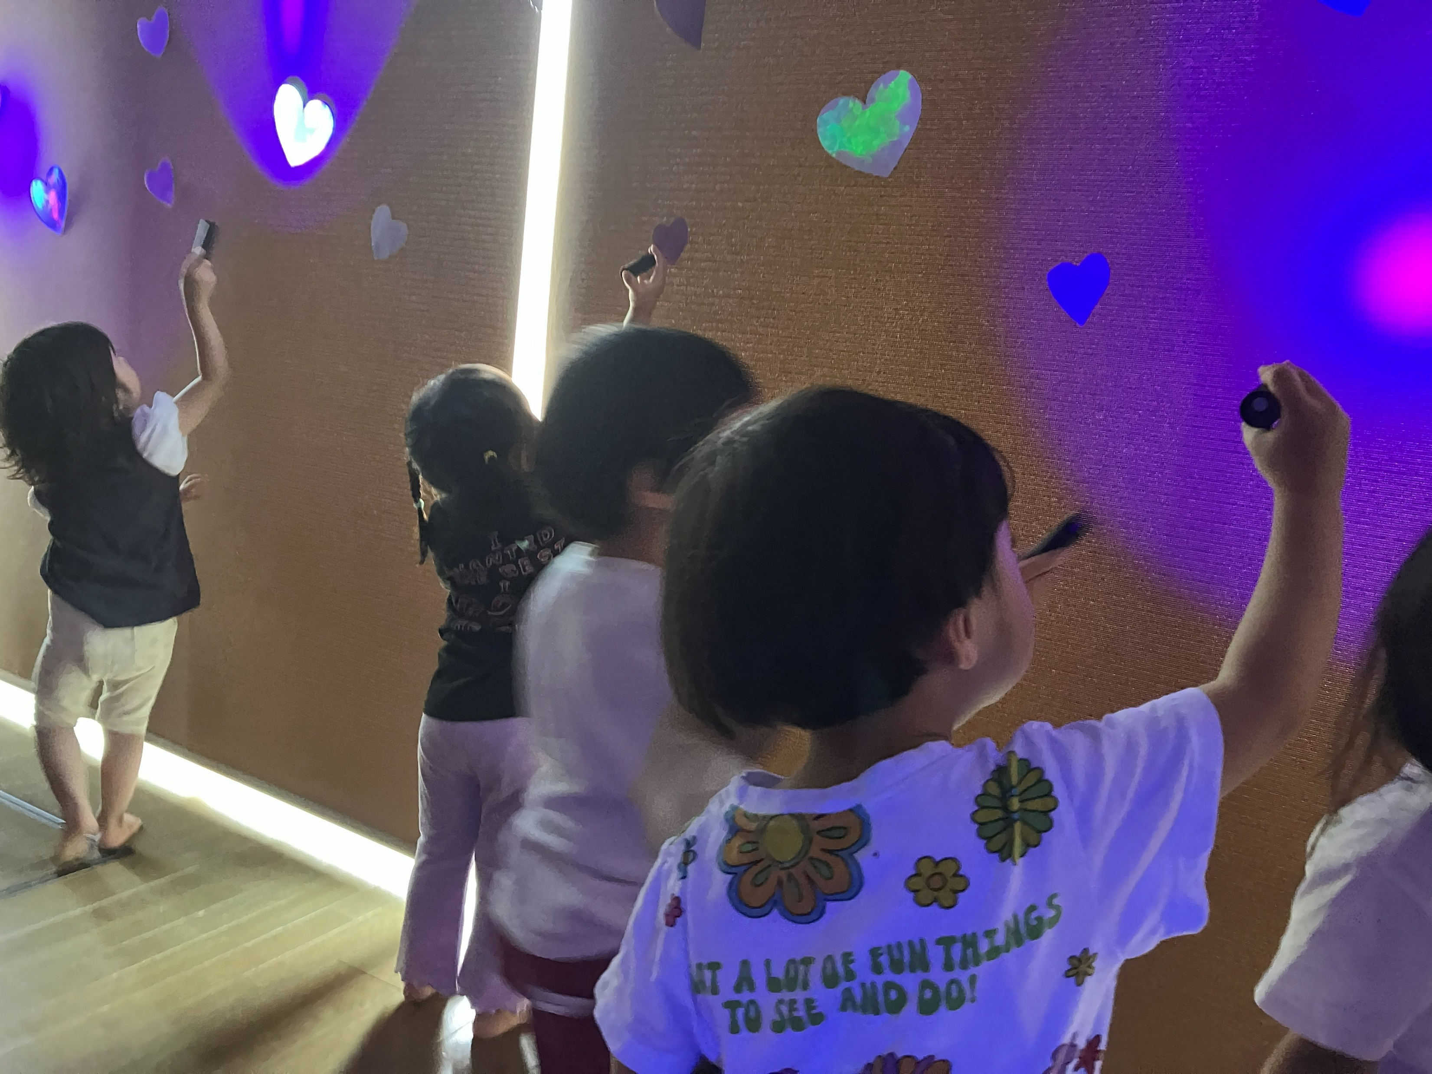
テーマ：光と影 2025.9.26
テーマ設定の理由：ブラックライトの光や影の不思議さに触れながら、見たり動いたりして発見する楽しさを味わい、光への興味や関心を広げられるよう「光と影」をテーマに設定した。
活動スケジュール（2歳児クラス）
活動内容 |  | 時間／回 | 人数／回
① | プラネタリウムで遊ぼう | 45分 | 2歳児：11名
活動① プラネタリウムで遊ぼう
(2歳児、11名）
活動中の写真
環境をデザインする
  ブラックライト、蓄光アクリル絵の具、星型の画用紙、月型の段ボール、広い空間（保育室のカーテンを下ろし、電気を消す）
探求活動の実践
  活動内容・子どもたちの様子：事前に、蓄光アクリル絵の具を使って星形の画用紙や月形の段ボールに色を塗った。乾燥後、それらと蛍光丸シールを保育室内の壁に貼り付けた。活動前に、一人ひとりにブラックライトを渡し、扱い方を知らせた。その後、カーテンを閉めて室内を暗くし、壁に貼られた星や月、シールなどにブラックライトを当てて光る様子を楽しんだ。
  子どもたちの様子：光って見える星や月に興味を示しながら観察したり、ブラックライトに反応して光るものを探したりして、不思議さや発見を楽しむ姿が見られた。
振り返りをふまえた気づき
  ブラックライトを当てることで星や月、シールが光る様子に驚きや興味を示し、繰り返し光を当てながら楽しむ様子が見られた。また、「光った！」「ここも光るよ」などと発見を共有しながら、光と影の不思議さに触れる様子が見られた。
Notes:
活動内容①
活動内容②
活動内容③
活動内容④

Slide 2
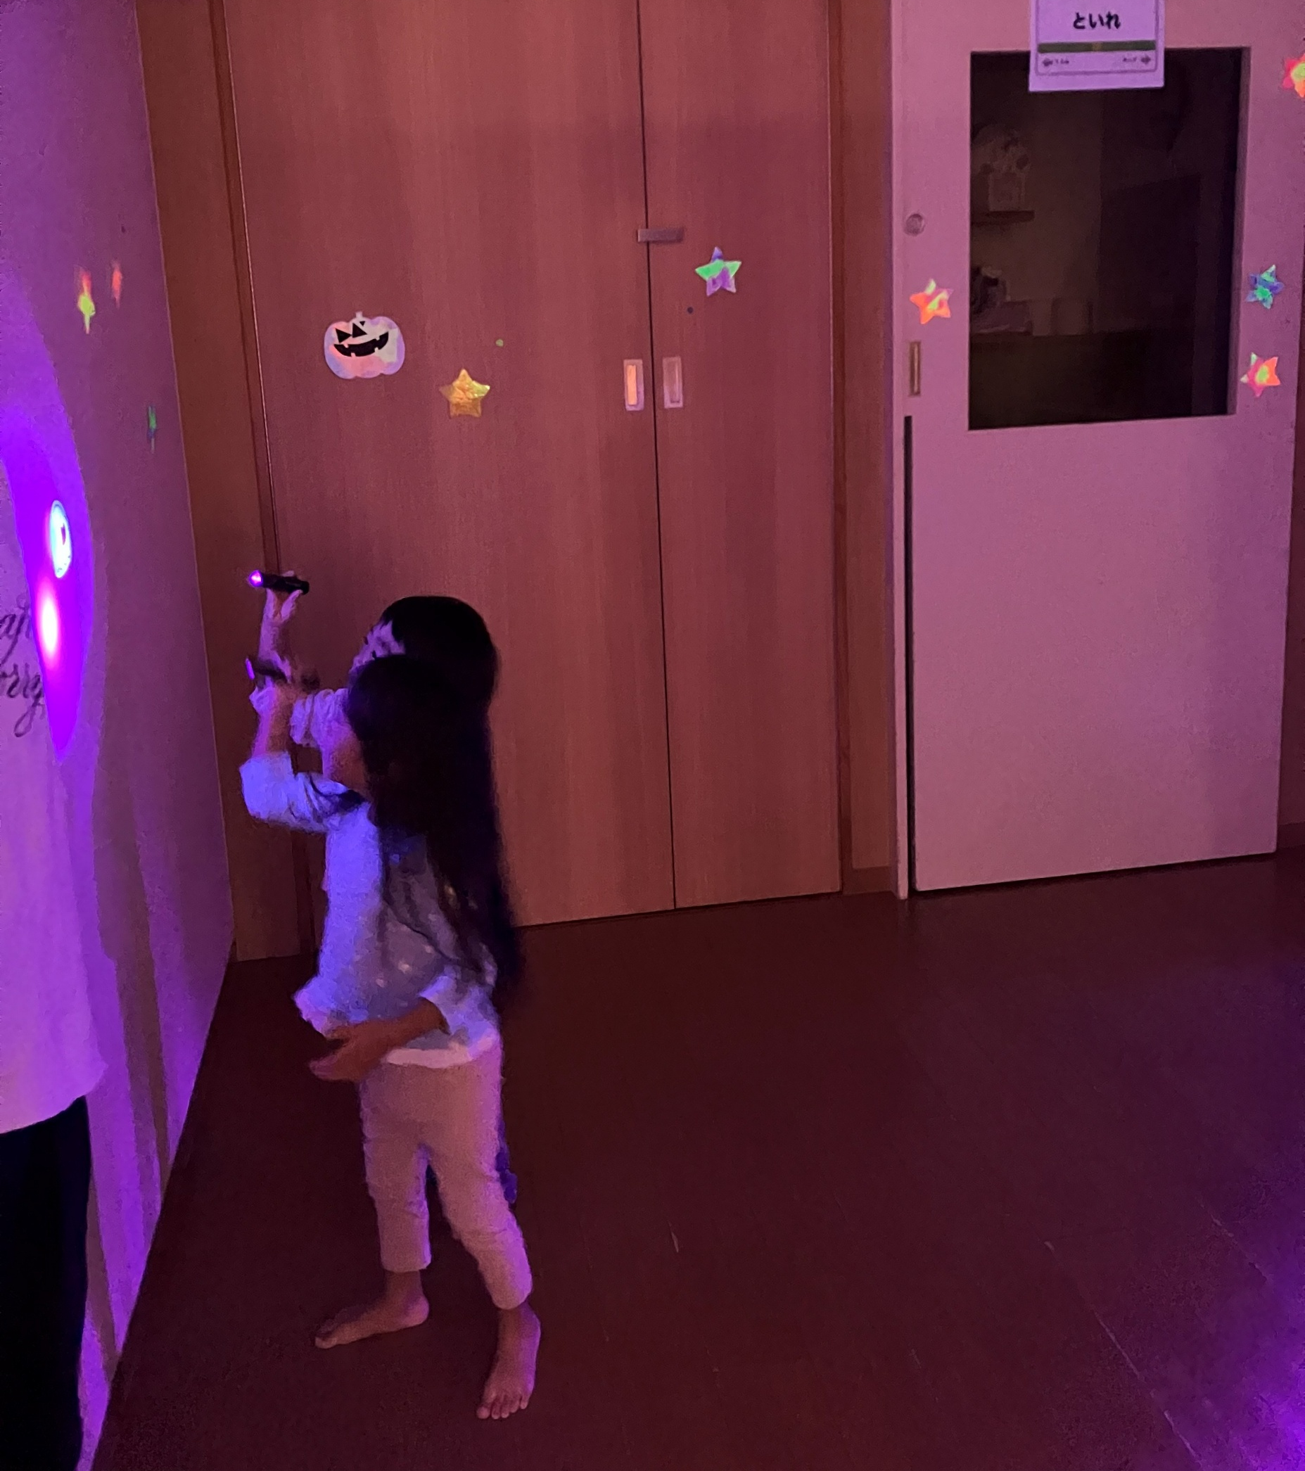
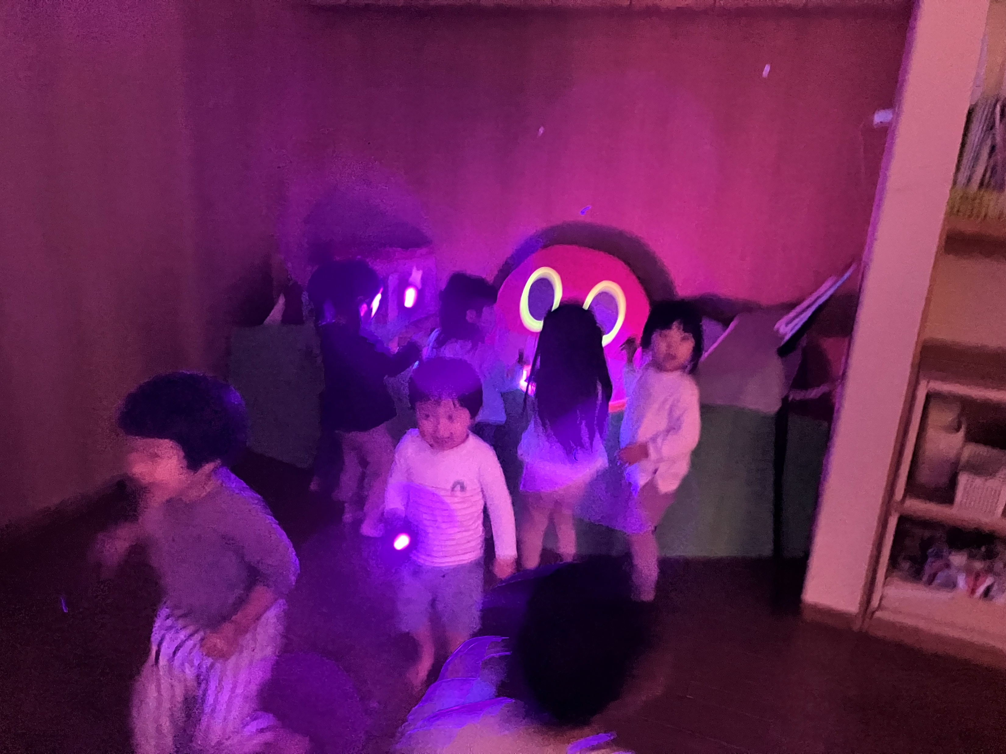
テーマ：光と影 2025.10.24
テーマ設定の理由：ブラックライトの光や影の不思議さに触れながら、見たり動いたりして発見する楽しさを味わい、光への興味や関心を広げられるよう「光と影」をテーマに設定した。
活動スケジュール（2歳児クラス）
活動内容 |  | 時間／回 | 人数／回
② | ハロウィンおばけを探そう | 45分 | 2歳児：11名
活動② ハロウィンおばけを探そう
(2歳児、11名）
活動中の写真
環境をデザインする
  ブラックライト、蓄光アクリル絵の具、かぼちゃおばけ型の画用紙、白いおばけのイラスト、広い空間（保育室のカーテンを下ろし、電気を消す）
探求活動の実践
  活動内容・子どもたちの様子：ハロウィンの時期が近づき、商店街の装飾などを通して子どもたちがおばけに興味を示していたため、かぼちゃおばけの製作を取り入れる。かぼちゃの形に切った画用紙に、好きな色の蓄光アクリル絵の具を選んで塗り、色の組み合わせや表現を楽しむ、。絵の具が乾いた後は、目や口などの顔のパーツを糊で貼り付け、一人ひとり個性あふれるかぼちゃおばけを完成させる。子どもたちが作ったかぼちゃおばけや白おばけのイラストを保育室内の壁やカーテン、棚などに貼り付け、ブラックライトを使ったおばげ探しを行う。光を当てることで蛍光色に光る様々な表情をしたおばけを見つけながら、探索する楽しさや発見する喜びを味わっていた。
振り返りをふまえた気づき
商店街の装飾をきっかけに興味をもったおばけを製作や探索遊びに繋げることで、子どもたちは意欲的に活動へ参加していた。ブラックライトでおばけが蛍光色に光る様子に喜びを感じながら友だちと発見を共有する姿が見られ、興味や関心を遊びへ発展させることの大切さを感じられた。
Notes:
活動内容①
活動内容②
活動内容③
活動内容④

Slide 3
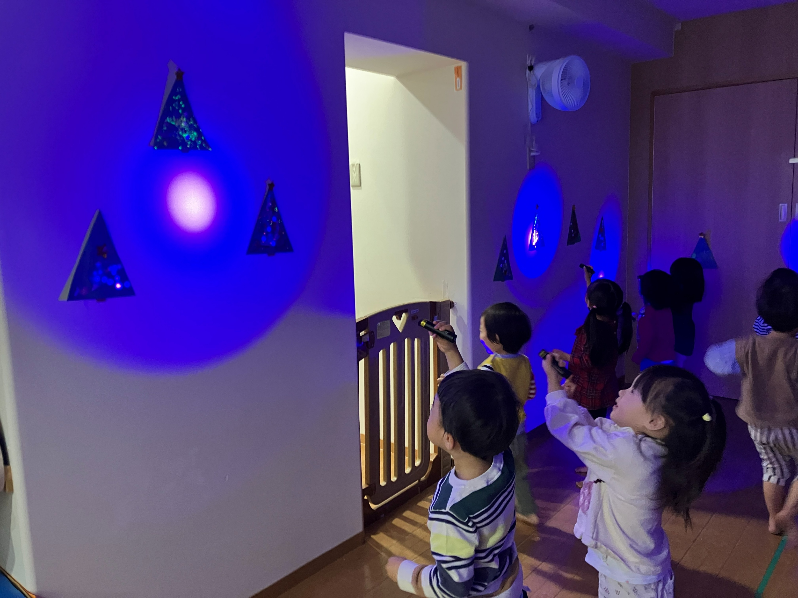
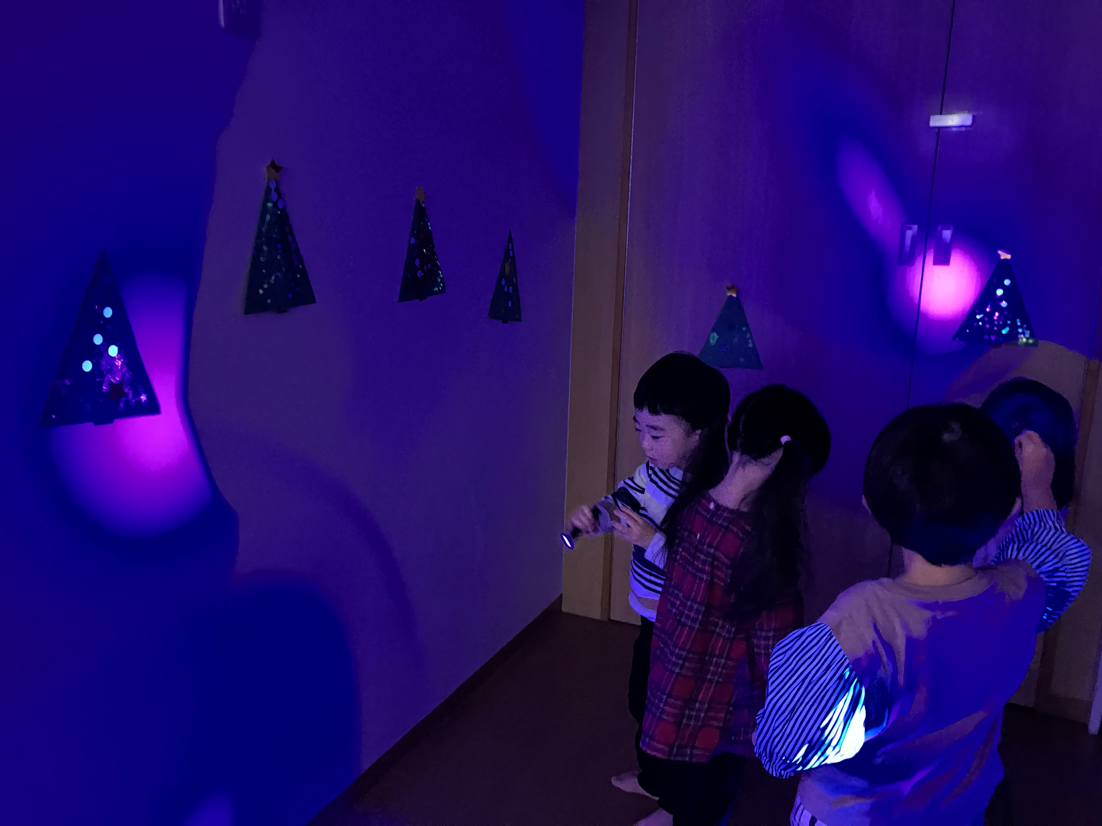
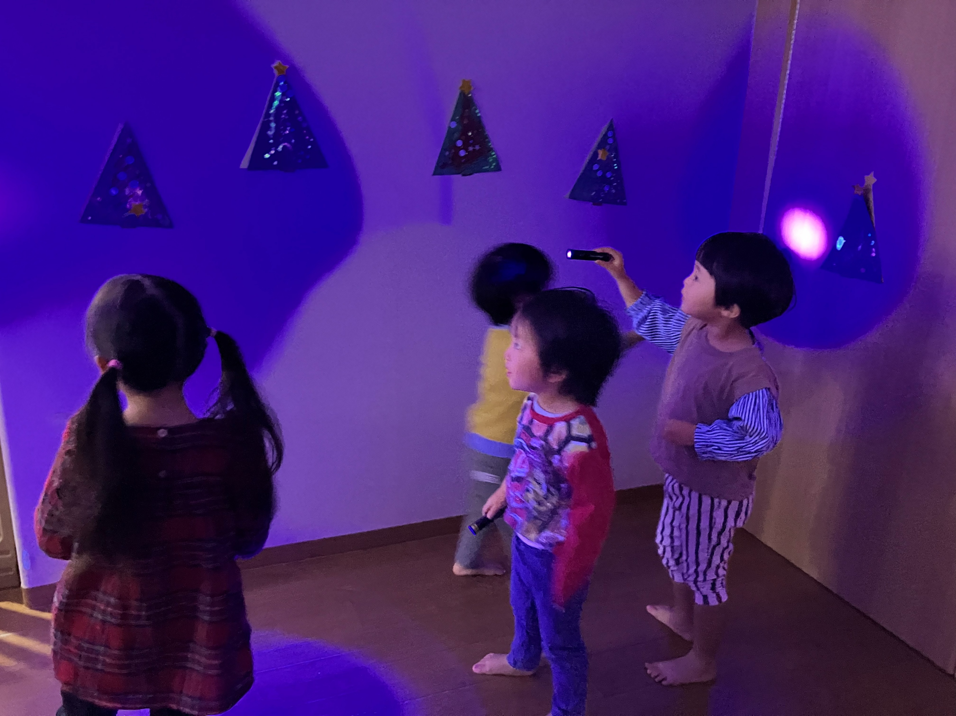
テーマ：光と影 2025.12.23
テーマ設定の理由：ブラックライトの光や影の不思議さに触れながら、見たり動いたりして発見する楽しさを味わい、光への興味や関心を広げられるよう「光と影」をテーマに設定した。
活動スケジュール（2歳児クラス）
活動内容 |  | 時間／回 | 人数／回
③ | クリスマスツリーを作ろう | 45分 | 2歳児：11名
活動③ クリスマスツリーを作ろう
(2歳児、11名）
活動中の写真
環境をデザインする
  ブラックライト、クリスマスツリーの壁面製作、広い空間（保育室のカーテンを下ろし、電気を消す）
探求活動の実践
活動内容・子どもたちの様子：商店街を散歩した際にクリスマスツリーなどの装飾を目にし、クリスマスが近づいていることを楽しみにする子ど友たちの姿が見られた。イルミネーションで彩られたツリーを見て、「ぴかぴか光ってるよ」「きれいだね」と喜ぶ様子があったため、クリスマスツリー製作を取り入れた。ツリー型の画用紙に、綿棒を使って蓄光アクリル絵の具でスタンプをしたり線を描いたりしながら、思い思いに表現を楽しんだ。完成した作品を壁に飾り、部屋を暗くしてブラックライトを当てると、商店街で見たイルミネーションのように光るツリーに目を輝かせ、「光った！」「きれいだね」と喜ぶ姿が見られた。
振り返りをふまえた気づき
これまでの活動経験から、ブラックライトを当てるとツリーが光ることを理解し、期待をもちながら製作に取り組む姿が見られた。また、綿棒でのスタンプや線描きを楽しみながら、自分なりに表現する姿が見られ、完成した作品に愛着をもつ様子もうかがえた。
Notes:
活動内容①
活動内容②
活動内容③
活動内容④

